Slide 1
Global Earth Rover
A global, autonomous, and remoted supervision bot.

Slide 2
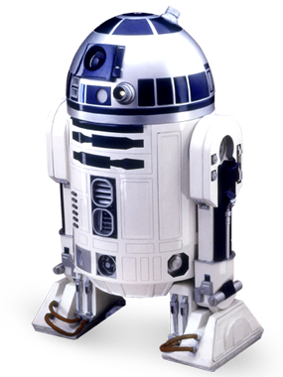
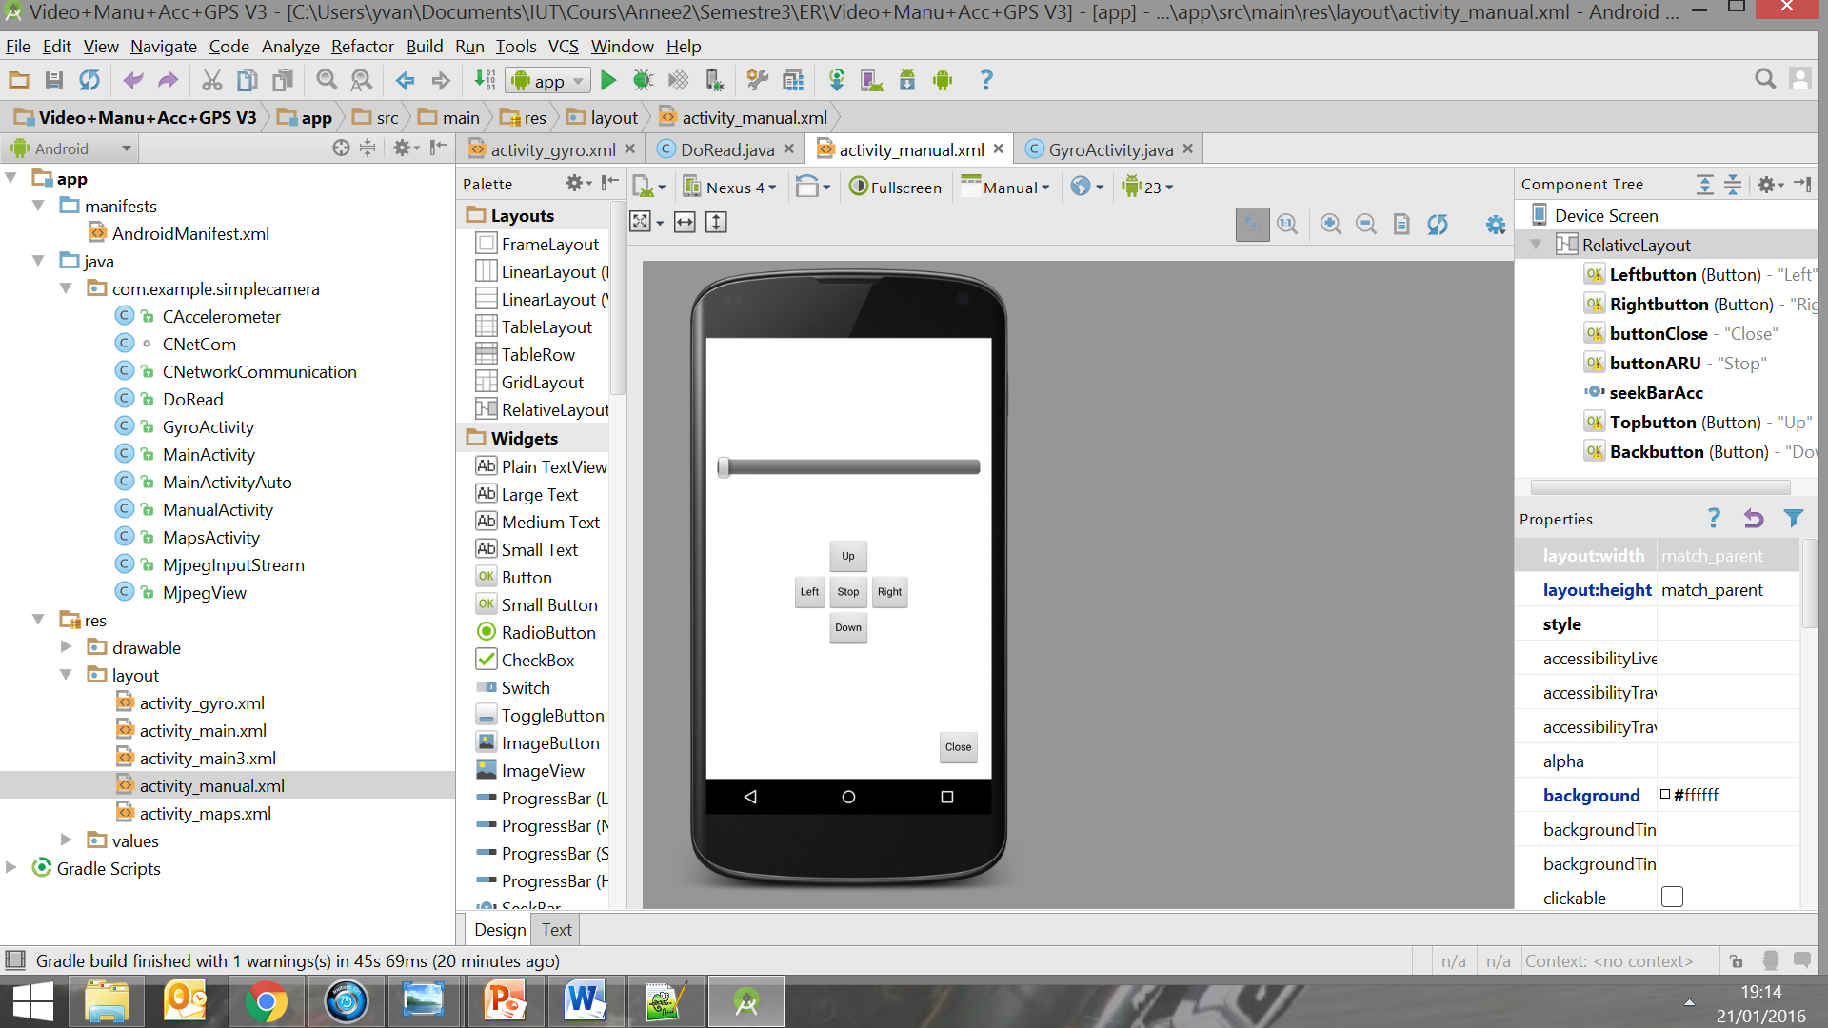
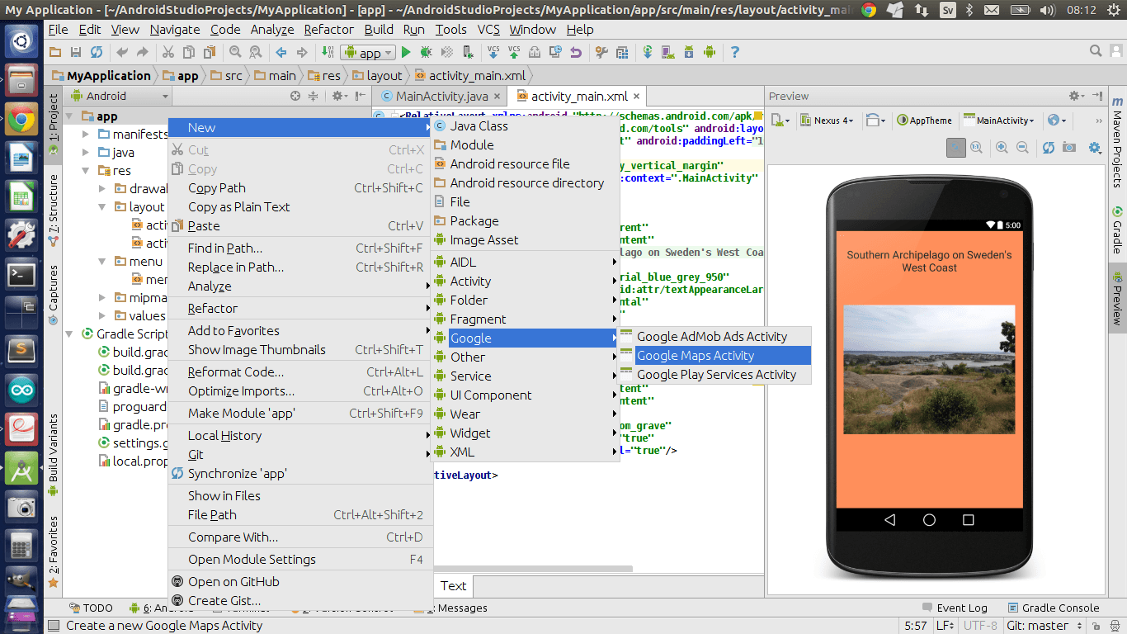
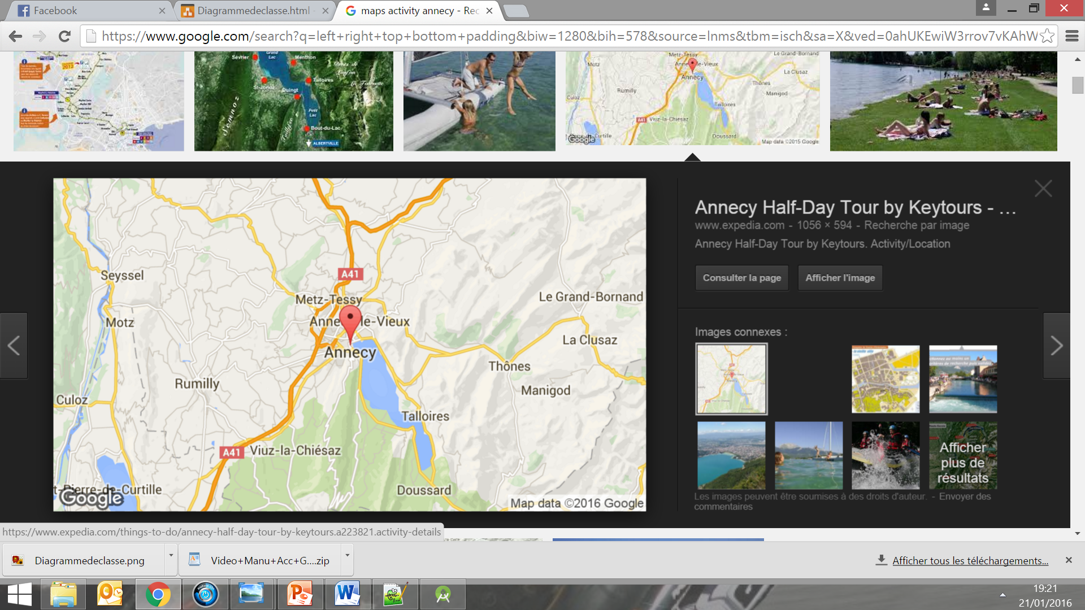
Les objectifs
Mode automatique
Mode manuel

Slide 3
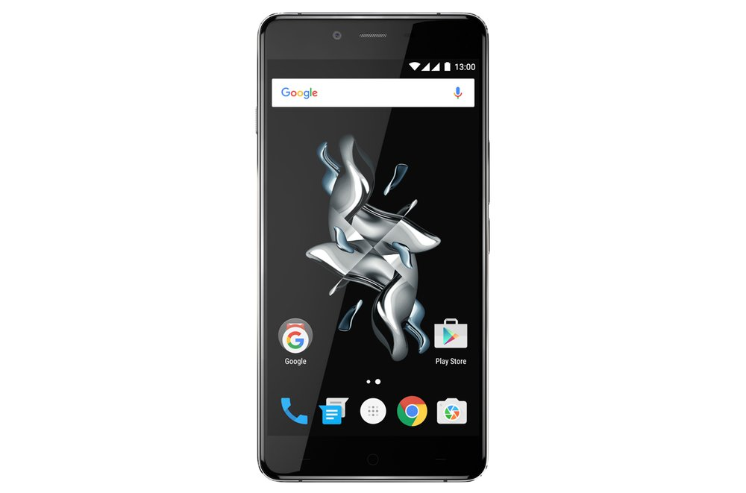


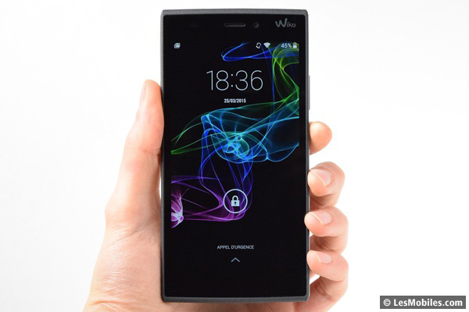
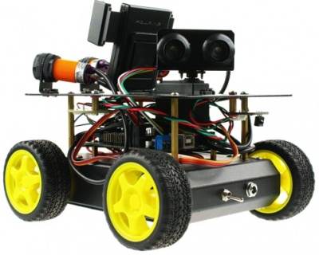
Communication

Slide 4
FLUX VIDÉO Réalisé par Yvan CARTIER

Slide 5
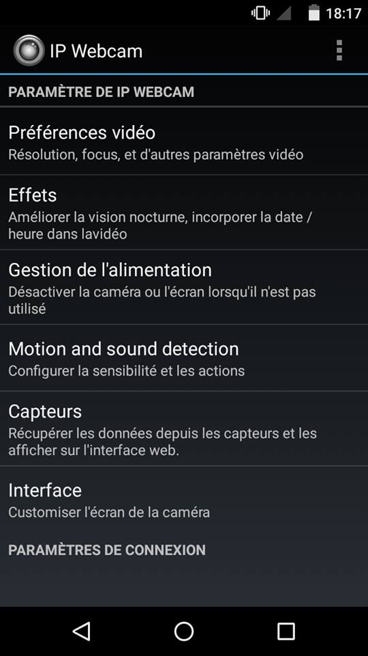
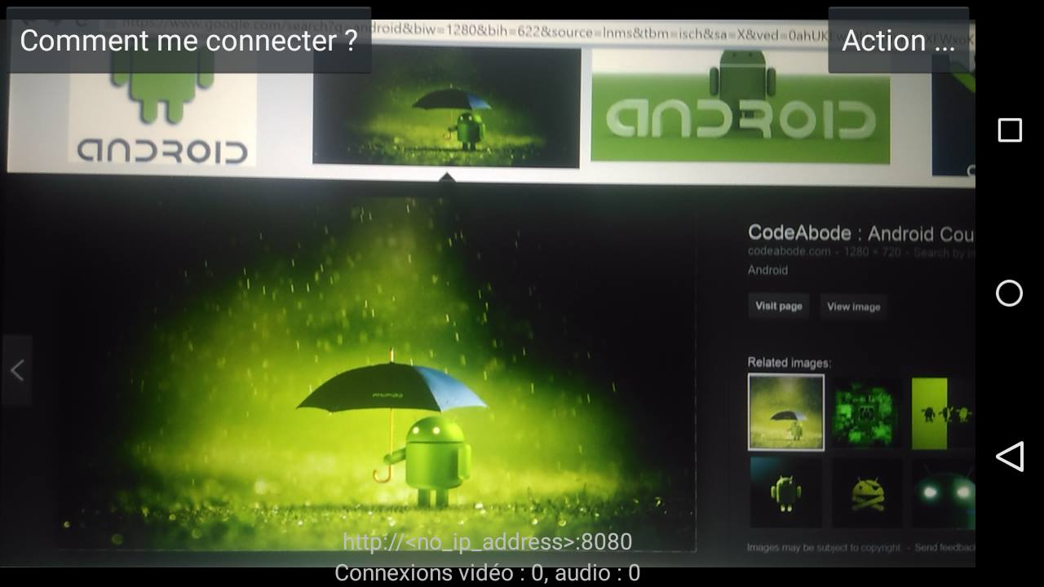
Envoi d’un flux vidéo

Slide 6
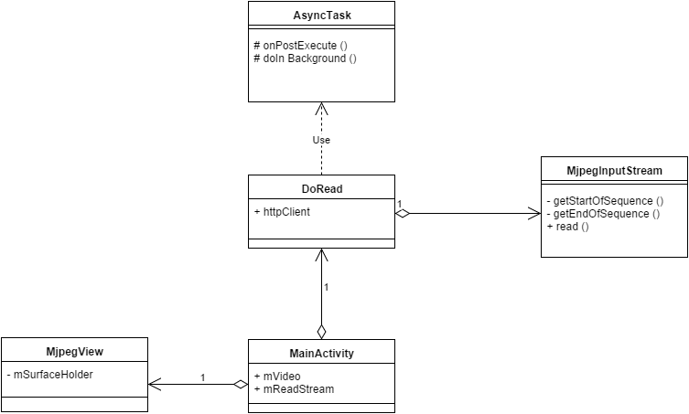
Diagramme de classe

Slide 7
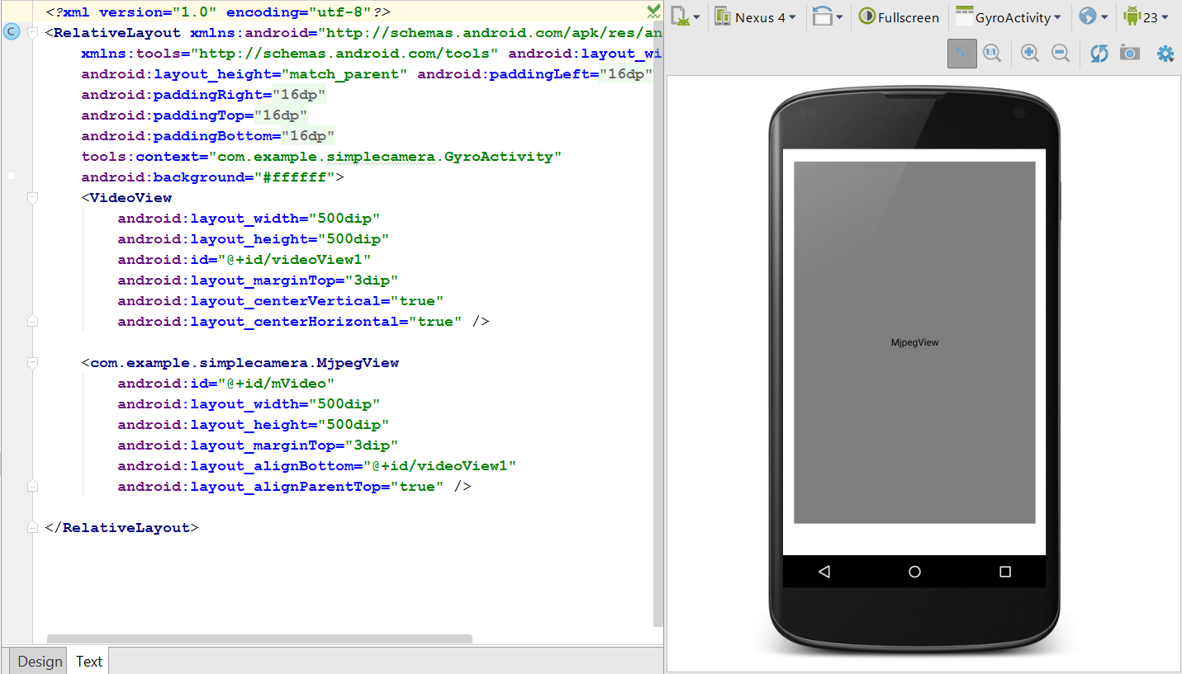
Classe MjpegView

Slide 8
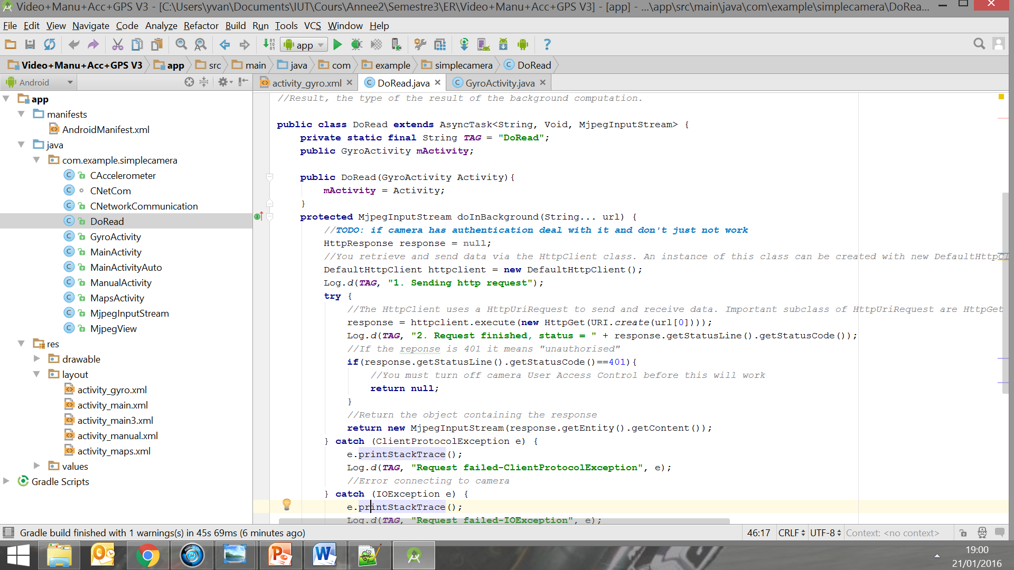
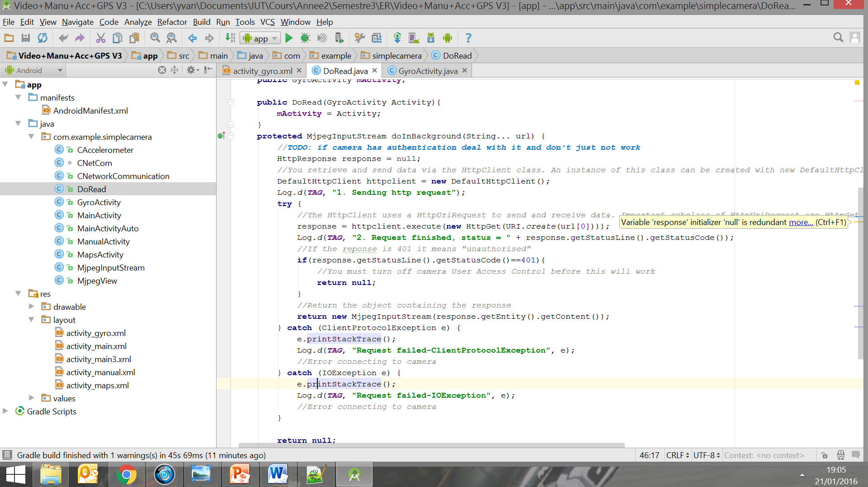
Classe DoRead

Slide 9
TÉLÉCOMMANDE Réalisé par Antoine COUDERC

Slide 10
Diagramme de classe
MainActivity
ManualActivity
+mbuttonManualMode
+String mstrVitesseMD
+mbuttonAccMode
+String mstrVitesseMG
+mbuttonGPSMode
+String mstrSensMD
+mbuttonClose
+String mstrSensMG
+void onCreate()
CNetworkCommunication
void onCreate()
+void onClick()
+void onClick()
+void GestionRobot()

Slide 11
Diagramme de séquence
CManualActivity
NetworkCommunication
GestionRobot()
sendData()

Slide 12
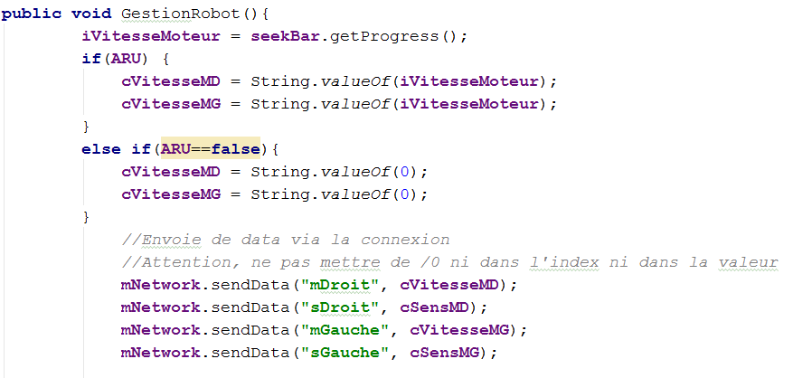
Code permettant de faire varier la vitesse du robot

Slide 13
Améliorations possibles
Joystick à la place des boutons et de la barre réglage de vitesse
Réinitialiser la barre lors d'un appui sur l'arrêt d'urgence

Slide 14
CONCLUSION
Place à la démonstration

Slide 15

MERCI DE VOTRE ATTENTION !!
Avez-vous des questions?

